Slide 1





10 év -300 ÉRV
DSzC Kereskedelmi és Vendéglátóipari Technikum és Szakképző Iskola
Ünnepeljük együtt az Erasmus+ programot és Európát!

Slide 3
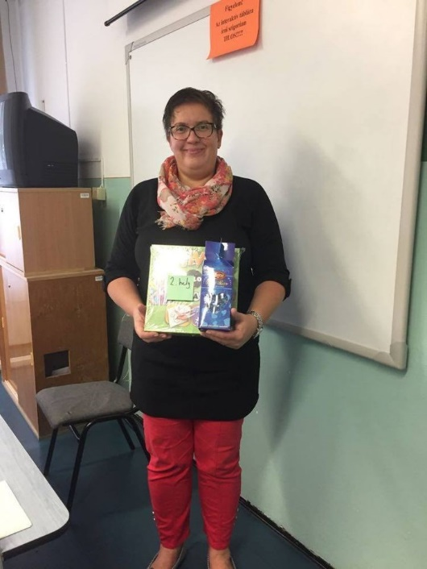
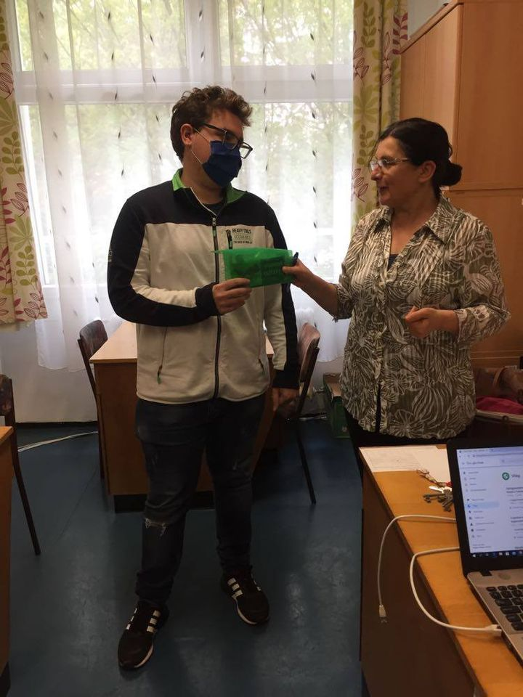
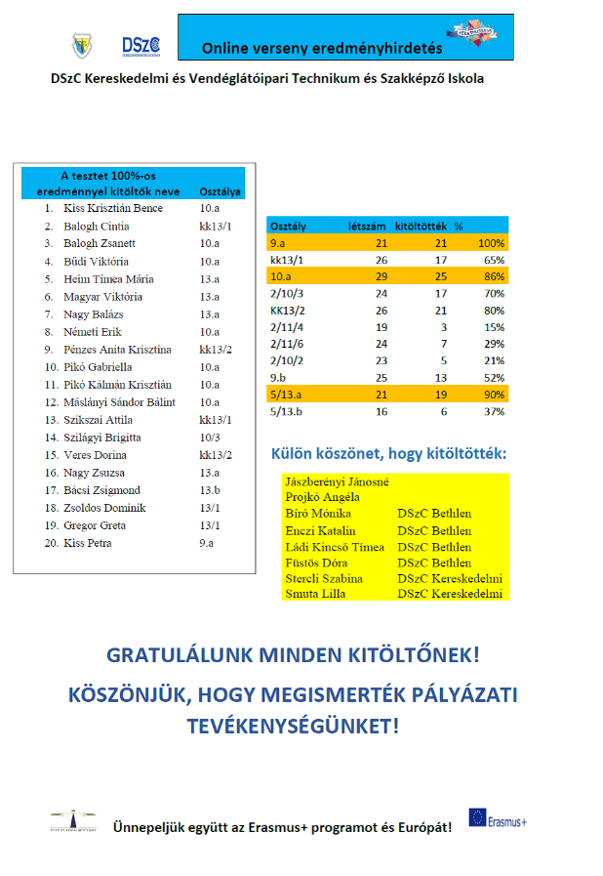
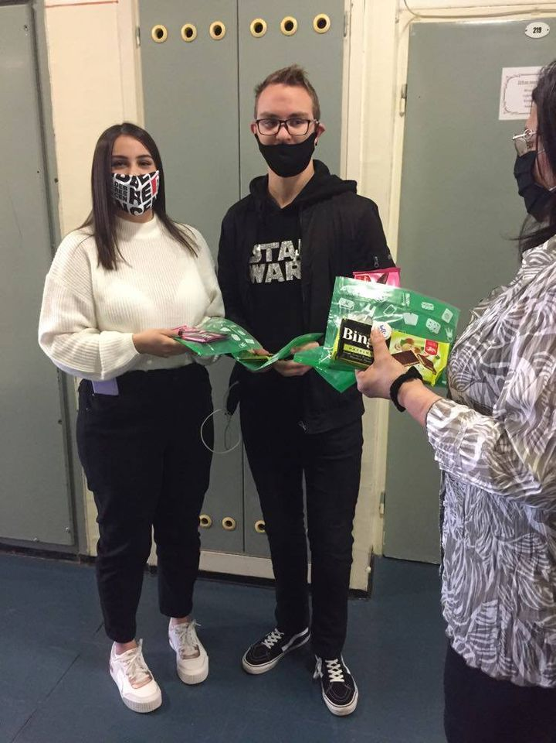
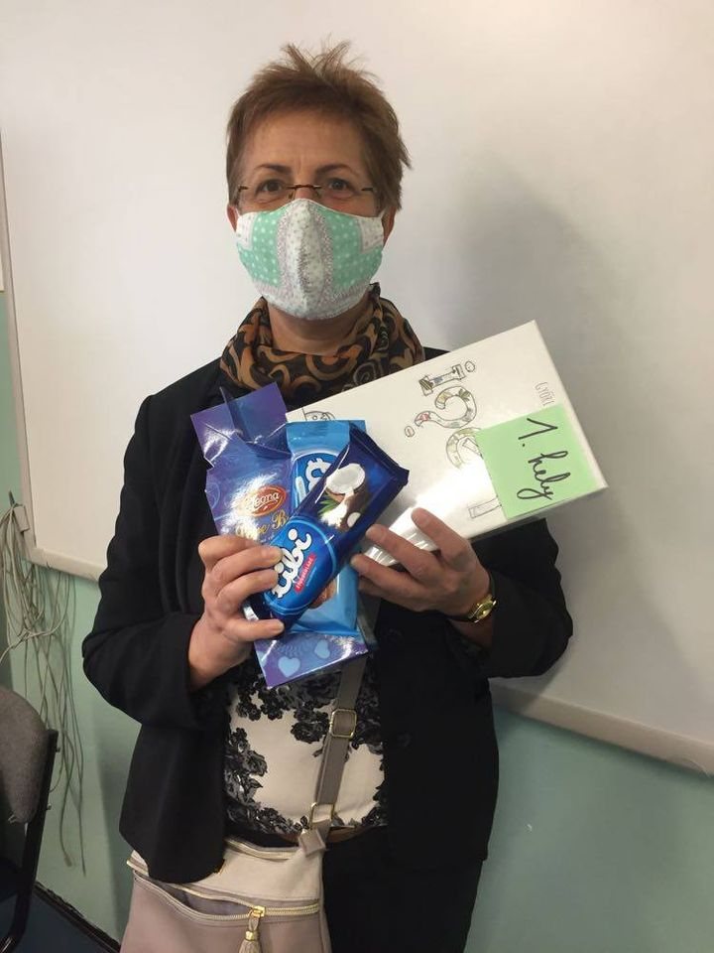
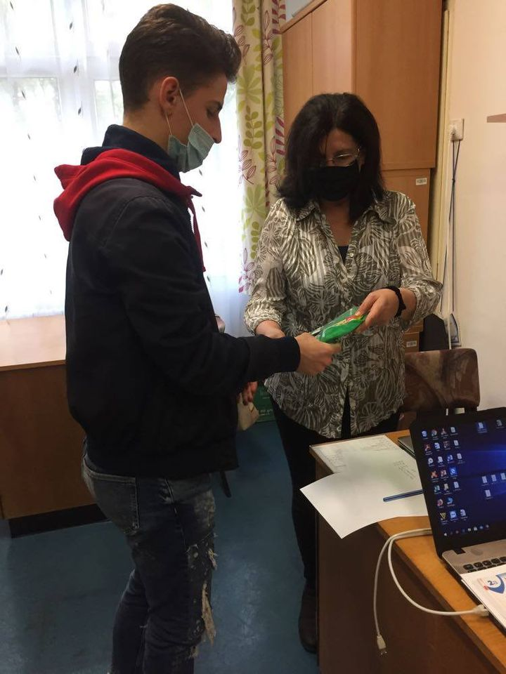
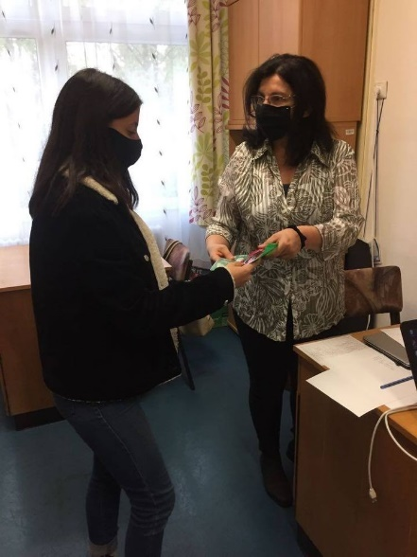
Online verseny díjátadó

Slide 13
OlaszORszági gyakorlat és Verseny

Slide 14
Verseny Szlovéniában

Slide 15
Lengyelország

Slide 16

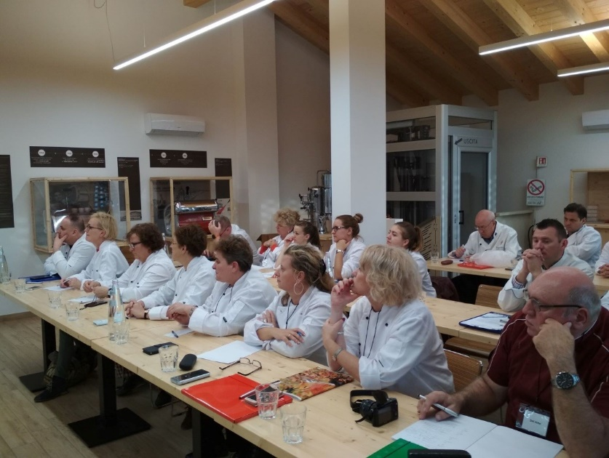
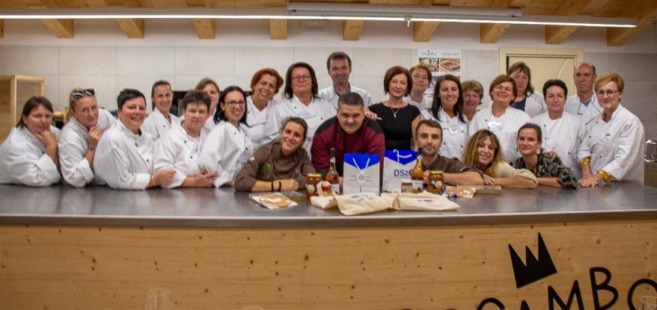
Kollégák Olaszországi Képzése

Slide 17
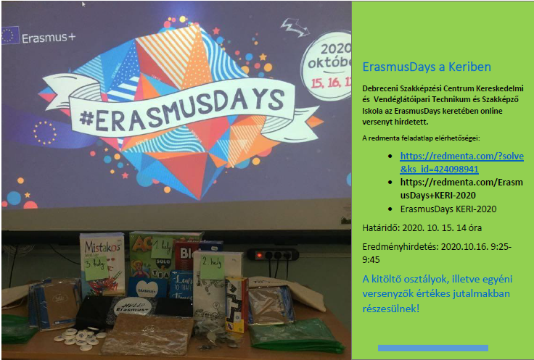
Eredmények terjesztése

Slide 18





További céljaink

Slide 19


Köszönöm megtisztelő figyelmüket!
DSzC Kereskedelmi és Vendéglátóipari Technikum és Szakképző Iskola

